Slide 1
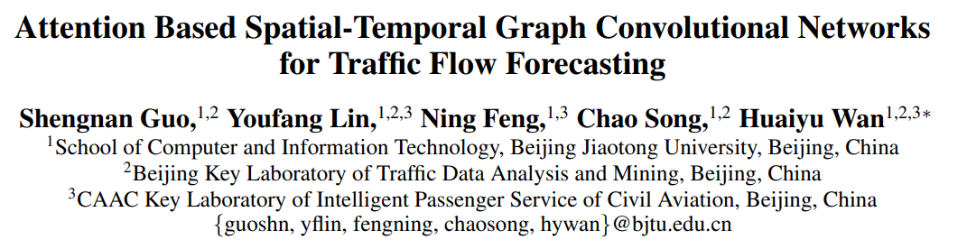
AAAI 2019

Slide 2
摘要
交通流量预测是交通领域研究人员和实践者面临的一个关键问题。然而，由于交通流通常表现出高非线性和复杂性，这是一个非常具有挑战性的问题。现有的交通流量预测方法大多缺乏对交通数据时空动态相关性建模的能力，预测结果效果不太好。
本文提出了一种基于注意力的时空图卷积网络(ASTGCN)模型来解决交通流预测问题。ASTGCN主要由三个独立的组件组成，分别对交通流的三个时间特性进行建模。当前依赖、日周期依赖和周周期依赖。每个组件包含两个主要部分:1)时空注意机制，有效地捕捉交通数据的动态时空相关性;2)时空卷积，同时使用图卷积来捕捉空间特征，使用常用标准卷积来描述时间特征。这三个分量的输出被加权融合以产生最终的预测结果。实验数据表明，提出的ASTGCN模型优于当前的最优模型。

Slide 3
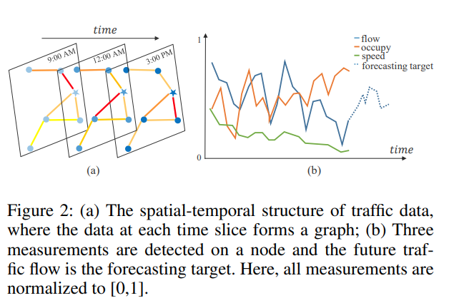
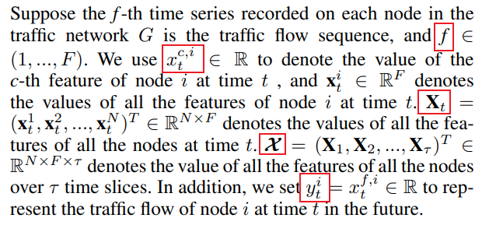
符号定义
交通流网络
无向图G=(V,E,A)，每个节点的特征向量为f，有三个属性，流量flow,车速speed，占用occupy

Slide 4
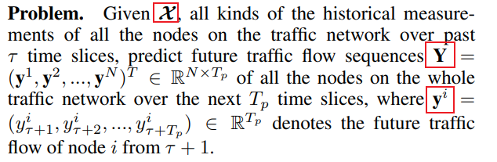

问题定义
交通流量预测问题

Slide 5
相关工作
模型分类 | 具体算法 | 缺点
传统时间序列分析 | HA,ARIMA | 难以处理不稳定，非线性的数据
传统机器学习 | SVM | 虽然能够处理复杂数据，但（1）难以同步考虑高维交通数据的时空相关性（2）依赖于特征工程，需要较多专家经验
传统深度学习 | CNN,LSTM | 虽然可以提取时空特征，但是只能处理结构化的2D或者3D等规则数据
基于图的深度学习 | GCN, Chebynet, GGCN | 没有同时考虑动态时空相关性

Slide 6
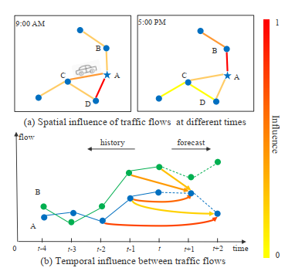
面临挑战
空间相关性
时间相关性

Slide 7
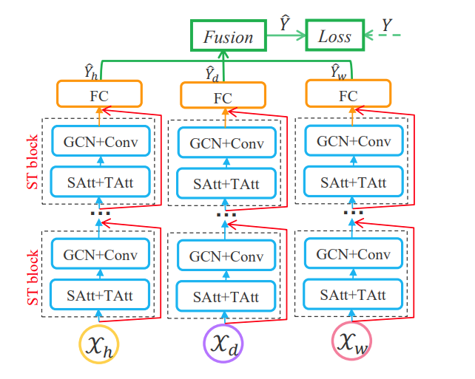
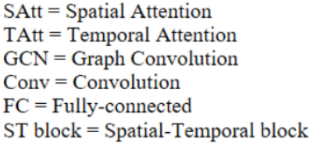
模型

Slide 8


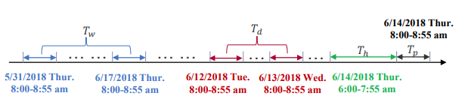
模型
临近片段
周周期片段
日周期片段

Slide 9
模型

Slide 10
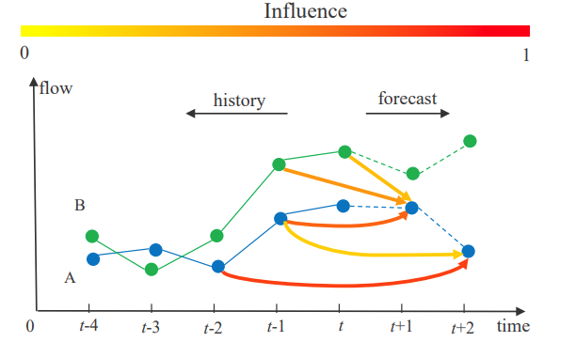
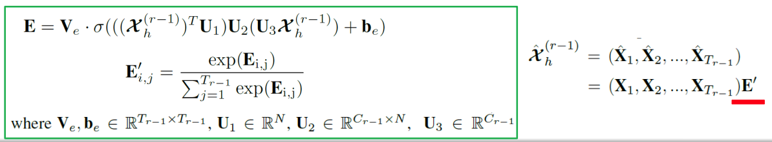
模型
时空注意力
时间注意力

Slide 11
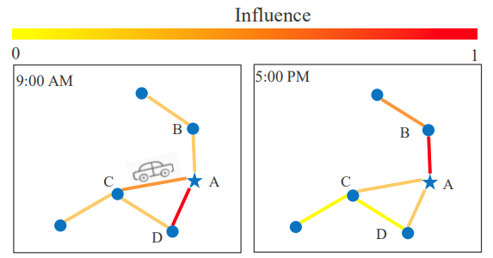
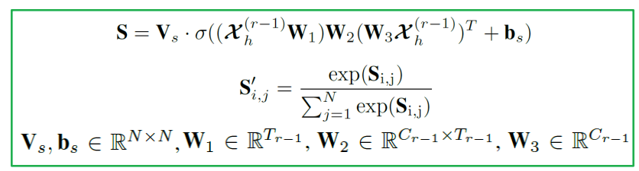
模型
时空注意力
空间注意力

Slide 12
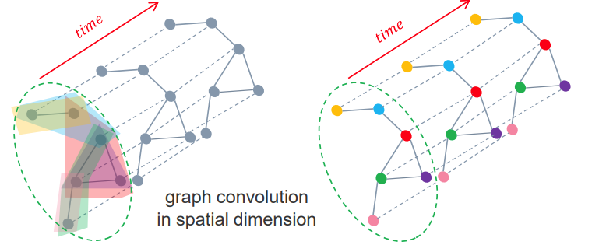
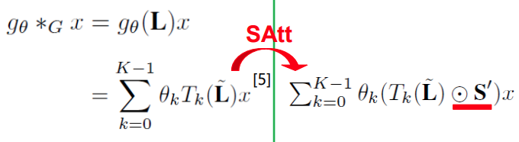
模型
时空卷积
空间图卷积（图拉普拉斯矩阵）

Slide 13
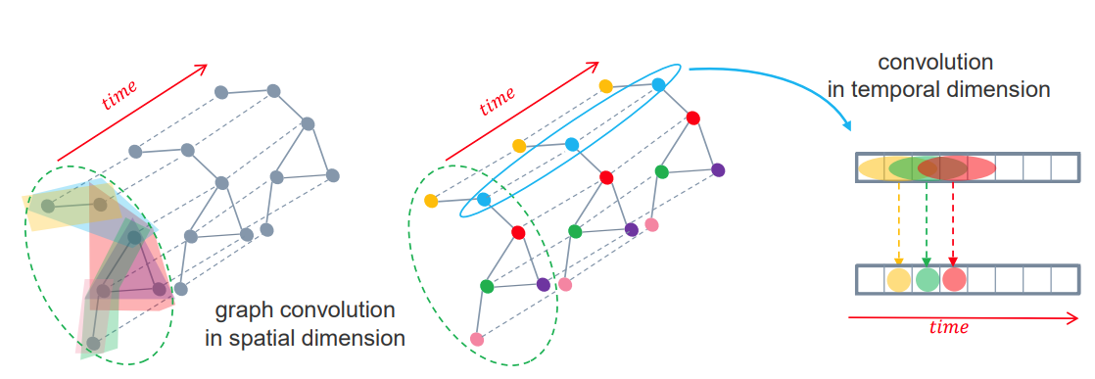
模型
时空卷积
时间卷积（标准1维卷积）
Notes:
将样本时间点的前后数据也一起融合了一下,得到了整个模块的最终输出

Slide 14
模型
多组件融合

Slide 15
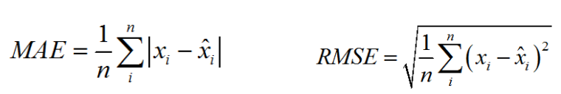
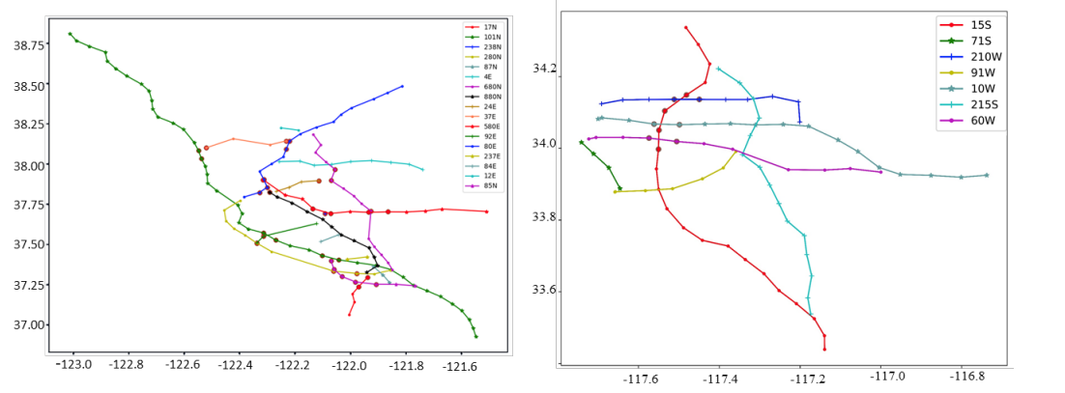
实验
数据集(来自加州的公路记录仪)
评估指标
PEMSD4
PEMSD8
节点数量：307
时间周期：2018.01 – 2018.02
节点数量：170
时间周期：2016.07 – 2016.08

Slide 16
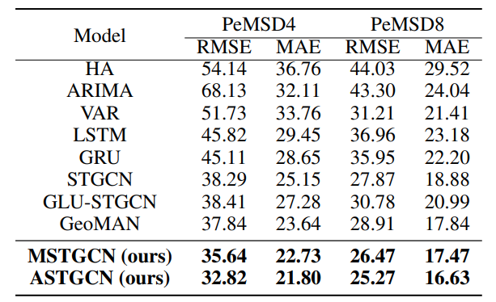
实验结果
Notes:
MSTGCN:没有使用任何注意力机制，只使用了卷积操作

Slide 17
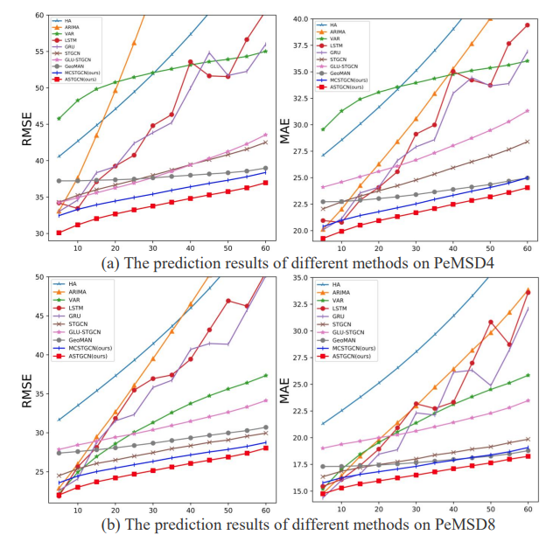
实验结果
鲁棒性实验
增加预测序列长度

Slide 18
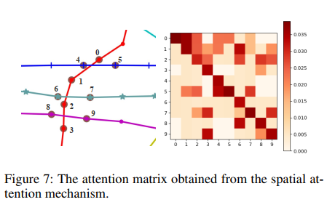
实验结果
Case Study
注意力机制的影响

Slide 19
总结
从多个时间周期上(邻近,天,周)设计了一个多路网络结构,每个分支上由多个ST BLOCK组成， 其中每个ST BLOCK ：
先用注意力机制提取更有效的时间和空间特征
输入卷积层，用图卷积提取空间特征，用标准卷积提取时间特征
通过实验验证了模型的有效性

